Slide 1
Chapitre 2: Héritage Avancé

Slide 2
Héritage Avancé
Plan:
Complément sur l’héritage simple
Héritage multiple.
Héritage virtuel.
Classes abstraites et interfaces
Le mécanisme RTTI
Gestion des exceptions.

Slide 3
Héritage Avancé
Compléments sur l’héritage
Syntaxe de l’héritage C++:
class B: [public|protected|private] class A1 [, [public|protected|private] class Ai]^{2..n}
Dans cette syntaxe, on peut remarquer :
Une classe C++ peut hériter de plusieurs classes (héritage multiple).
Trois modes d’héritage de chaque classe: publique, protégé et privé. Ces modificateurs permettent de définir la façon par laquelle la classe dérivée accède aux membres hérités de ses classes mères (super-classes).

Slide 4
Héritage Avancé
Le tableau suivant résume les droits d’accès de la classe héritière selon mode d’héritage:
Par défaut c’est le mode d’héritage private qui est utilisé pour les classes et public pour les structures (struct).
 |  | Visibilité des Membres de la classe Mère
 |  | Public | Protected | Private
Mode d’héritage | Public | Public | Protected | Private
 | Protected | Protected | Protected | Private
 | Private | Interdit | Interdit | Interdit

Slide 5
Héritage Avancé
Une méthode est dite redéfinie lorsqu’elle est reprise dans une classe dérivée (même nom et mêmes paramètres) avec une implémentation différente.
Une telle méthode est dite méthode polymorphe (avec plusieurs implémentations).
Lorsqu’on invoque une méthode polymorphe, en Java c’est l’implémentation du type courant (dynamique) de l’objet qui est invoquée et non celle du type déclaré (statique).
En C++, par défaut, c’est l’implémentation de son type déclaré (statique) qui est invoquée, si on veut invoquer l’implémentation du type dynamique on doit précéder à sa déclaration dans la classe mère par le mot clé « virtual »

Slide 6
Héritage Avancé
Dans l’exemple des classes Gcomplex et Complex, on a la méthode void print() qui est une méthode polymorphe (redéfinie entre Complex et Gcomplex).
Si on a par exemple le code suivant:
Complex *c=new GComplex(10,10);
c->print();
avec l’implémentation ancienne on aura appel à la méthode print() de la classe Complex (type statique de l’objet c).
Si on veut que cet appel invoque l’implémentation du type dynamique (celle de la classe GComplex) il faut ajouter à la déclaration de la méthode print dans la classe Complex le mot clé virtual.

Slide 7
Héritage Avancé
Dans Complex.h on aura la déclaration:
class Complex {
public:
…..
virtual void print();
};
Dans le premier cas on dit que la méthode print est à liaison statique (au moment de l’édition de lient).
Dans le deuxième la liaison de la méthode print est retardée jusqu’au moment de l’appel effectif de cette dernière (au moment de l’exécution) pour avoir la bonne méthode à invoquer, dans le deuxième cas, la méthode est appelée une méthode virtuelle.

Slide 8
Héritage Avancé
Appels des constructeurs:
Le constructeur de la classe dérivé invoque automatiquement les constructeurs des classes mères successivement l’un après l’autre (dans l’ordre d’apparition dans la clause d’héritage).
Dans le cas ou les super-constructeurs ne nécessitent pas de paramètre l’appel se fait automatiquement, la cas échéant, il faut indiquer dans l’implémentation du constructeur de la classe fille les paramètres à transmettre à chaque constructeur:
Dans notre exemple, si on veut inclure un constructeur de la classe Gcomplex avec 2 paramètres réels qui les transmettre automatiquement au constructeur de la classe Complex :

Slide 9
Héritage Avancé
Complex::Complex(float a,float b) {
rel=a;img=b;
p=new Point(a,b);
}
GComplex::GComplex(float a,float b):Complex(a,b){
// les instructions propres au constructeur de GComplex.
}
N.B: Dans le cas de l’héritage multiple, les appels aux constructeurs des super-classes doivent être séparer par une virgule.

Slide 10
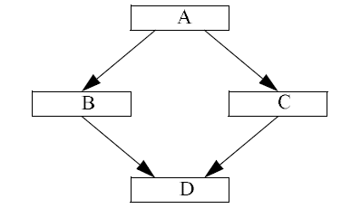
Héritage Avancé
2.2 Héritage Multiple:
On parle d’héritage multiple lorsque une classe hérite de plusieurs autres classes.

Slide 11
Héritage Avancé
class A {…};
class B: public A {…};
class C: public A {…};
class D: public B, public C {…..};
La classe D hérite des classes B et C, tout objet de la classe D est un objet de la classe B et aussi un objet de la classe C.
Inconvénients de l’héritage multiple:
L’ambiguité: supposont qu’on a des membres (données ou méthodes) qui ont le même nom dans les classes B et C, dans ce cas, il faut utiliser l’opérateur de résolution de portée: (::),
La redondance: on suppose que la classe A contient la définition :
class A {
public:
int x;
void m();
};
x et m() vont figurer dans les deux classes B et C par héritage (simple). La classe D héritera de 2 copies de x et de m à partir des classes B et C par héritage multiple: A::B::x , A::C::x idem pour la méthode m(). Pour contourner cette redondance on utilise l’héritage virtuel.

Slide 12
Héritage Avancé
Héritage virtuel:
Etant donné les classes précédentes A,B,C et D
class A {
public:
int x;
A();
};
A::A(){cout<<" Constructeur de A";}
class B:public A {
public:
int x;
B();
};
B::B(){cout<<" Constructeur de B";}

Slide 13
Héritage Avancé
class C:public A {
public:
int x;
C();
};
C::C(){cout<<" Constructeur de C";}
class D:public B,public C {
public:
int x;
D();
};
D::D(){cout<<" Constructeur de D";}
Dans test: si on instancie un objet de D:
D d;
on aura:

Slide 14
Héritage Avancé
Constructeur de A
Constructeur de B
Constructeur de A
Constructeur de C
Constructeur de D
Afin d’éviter ce problème de redondance (répétition de l’utilisation d’une classe héritée par plusieurs chemins), on doit utiliser l’héritage virtuel qui consiste à n’utiliser une classe dans un schéma d’héritage qu’une seule fois:

Slide 15
Héritage Avancé
Dans notre cas, c’est la classe A qui est utilisée à répétition, dans la déclaration des classes B et C (les dérivées directes de A) on ajoute:
class B: virtual public A {……..} // et
class C: virtual public A {……..}
On aura à l’exécution:
Constructeur de A
Constructeur de B
Constructeur de C
Constructeur de D

Slide 16
Héritage Avancé
Classes Abstraites et interfaces:
Une méthode abstraite en C++ est appelée méthode virtuelle pure (méthode sans implémentation ou sans corps).
Pour définir une telle méthode on doit lui affecter un 0 dans sa déclaration.
Exemple: dans le fichier Complex.h on peut définir la méthode abstraite dessiner comme suit
class Complex {
….
public:
virtual void dessiner ()=0;
…
}
Une classe qui contient au moins une méthode virtuelle pure est une classe pure (abstraite), on peut pas instancier (créer des objets) à partir de cette classe.

Slide 17
Héritage Avancé
Le concept de classe abstraite est très important dans l’AOO, Ces classes servent De classes de base pour héritage,
une classe qui hérite d’une classe abstraite, pour qu’elle soit utilisable (instanciable) , elle doit donner une implémentation (corps) à toutes les méthodes pures de la classe abstraite.
Les méthodes pures peuvent être vues comme des contrats (obligation) à réaliser par les classes héritières.
Une classe qui hérite d’une classe abstraite, et ne donne pas d’implémentation à toutes les méthodes pures, reste elle-même abstraite (non instanciables).
Une Interface en Java est une collection nommée de méthodes abstraites, les classes et les interfaces sont liés par la relation d’implémentation, une classe qui implémente une interface Java doit donner une implémentation à toutes ses méthodes abstraites.
En C++, Le concept d’interface proprement dit (comme en Java) n’existe pas, néanmoins il peut être substitué par une classe abstraite ne contenant que des méthodes pures (abstraites) et éventuellement des constantes statiques.
La relation d’implémentation est remplacée en C++ par l’héritage du fait que C++ autorise l’héritage multiple.

Slide 18
Héritage Avancé
Le mécanisme RTTI (RunTime Type Information)
La norme ANSI C++ a introduit un mécanisme permettant d’obtenir des information sur le type d’une variable, d’une expression ou d’un objet.
Ces informations permettent d’identifier et/ou comparer un type afin de procéder à des optimisations adéquates.
C++ introduit l’opérateur typeid qui retourne comme résultat un objet de la classe type_info,
La classe type_info comporte la méthode name() qui renvoi une chaine de caractères représentant le type correspondant à l’objet.
De plus, elle redéfini les opérateurs == et != afin de comparer les types (objets de la classe type_info), l’opérateur == renovoi false si les objets type_info correspondent à deux objets avec des types différents.

Slide 19
Héritage Avancé
Exemple :
#include <iostream>
#include <typeinfo> // pour typeid
using namespace std ;
class Complex {….;virtual void print(){…}};
class Gcomplex :public Complex {…..;virtual void print(){….}};
main() {
Complex c(10,10) ; GComplex gc(20,20) ;
Complex * cp ;
cp = &c ;
cout << "type de cp : " << typeid (cp).name() << "\n" ;
cout << "type de *cp : " << typeid (*cp).name() << "\n" ;
cp = &gc ;
cout << "type de cp : " << typeid (cp).name() << "\n" ;
cout << "type de *cp : " << typeid (*cp).name() << "\n" ;
}

Slide 20
Héritage Avancé
Résultat de l’exécution de l’exemple précédent:
type de cp : Complex *
type de *cp : Complex
type de cp : Complex *
type de *cp : Gcomplex
Le type de l’objet pointé peut varier par contre le type du pointeur sur l’objet reste le même (statique).
Les noms des types peuvent différer d’une version de C++ à une autre.
Les objets utilisés doivent être polymorphes (comportant des méthodes virtuelles) sinon le la méthode name() renvoi toujours le type statique du pointeur.
On peut directement comparer des objets renvoyés par typeid
if(typeid(objet1)==typeid(objet2)) {…..}

Slide 21
Héritage Avancé
En connaissant le type pointé par cp, parfois il est utile de convertir le pointeur lui-même vers le type réellement pointé: Dans le cas précédent cp pointe un objet de type (GCOmplex ) hors cp il est de type (Complex *) on peut le convertir vers le type (Gcomplex *) en utilisant l’opérateur dynamic_cast:
Gcomplex * ncp=dynamic_cast <Gcomplex *> (cp);
En phase de compilation, le compilateur vérifie simplement que les type Complex et GComplex sont dérivés l’un de l’autre, la faisabilité de conversion sera confirmée au moment de l’exécution.
Pour les pointeurs la conversion revoi 0 (pointeur NULL) si la conversion est impossible.
Pour les références (&) , l’exécution provoque l’exception bad_cast.

Slide 22
Héritage Avancé
Gestion des Exceptions.
Tous les langages actuels sont dotés d'un mécanisme de gestion des exceptions y compris le C++,
Introduite dans le but de réaliser des traitements spécifiques aux événements et erreurs qui peuvent aborter l’exécution des programmes,
Ces traitements peuvent rétablir le programme dans son mode de fonctionnement normal,
En cas d’erreur, le programme lance une exception. L'exécution s'arrête et le contrôle est passé à un gestionnaire d'exception.
Le gestionnaire d'exception attrape (catch) l'exception.

Slide 23
Héritage Avancé
Trois aspects à prendre en compte lors du traitement des exceptions:
La protection doit se limiter à une zone réduite car le mécanisme est couteux,
les programmes C++ qui s'exécutent en stand-alone doivent lever manuellement les exceptions adéquates par l'instruction:
throw objet;
on utilise l'instruction (try/catch) pour intercepter et traiter une exception

Slide 24
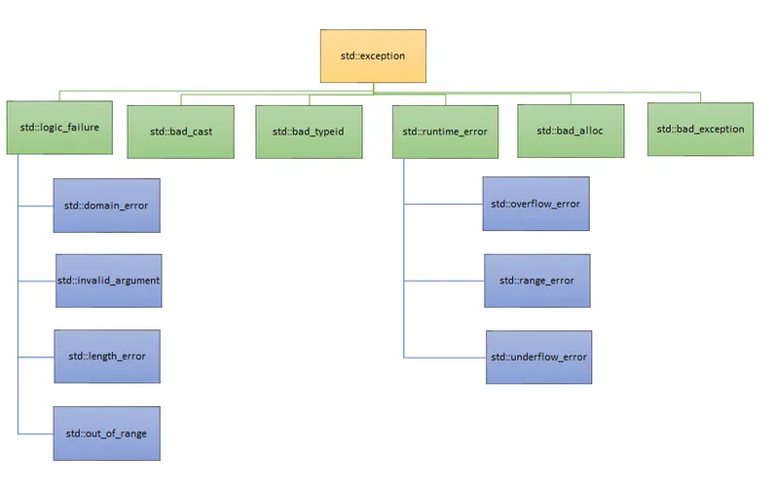
Héritage Avancé
Hiérarchies des classes d’exceptioon en C++,

